Slide 1

美國&歐洲總經現況模型建置
Notes:
0

Slide 2
變數選擇
1
2019/5/10
美對中2000億商品加徵關稅
2019/5/15
美宣布對華為的出口禁令
2019/5/17
美汽車關稅延後180天
2019/5/30
美宣布將對墨西哥加徵關稅
2019/5/31
美宣布取消印度零關稅優惠
2019/6/1
中對美600億商品加徵關稅
2019/6/28
G20峰會
2019/11/16
APEC會議
Notes:
所有變數皆以rolling30個月標準化處理。
部分變數有做平滑

Slide 3
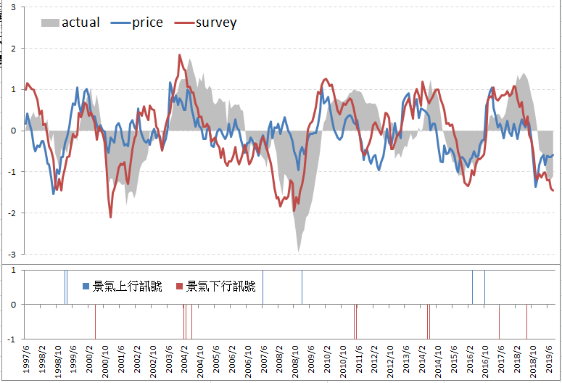
Dashboard US

Slide 4
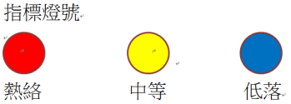
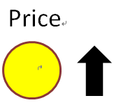
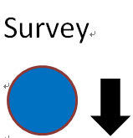
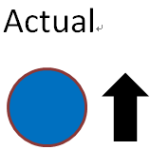
Dashboard US
本月景氣狀況：
35
17
39
3M10Y利差 | 0.71
Commodities index | 0.49
UST10YOY | 0.32
標普500指數YOY | 0.26
美元指數 | 0.21
Bloomberg West Texas Intermediate (WTI) Cushing Crude Oil Spot Price YOY | -0.10
US financial index | -0.11
美林公債波動 | -1.29
密西根大學消費者信心指數(未來指標)YOY | 0.53
ZEW美國經濟成長現況 | 0.32
ZEW美國經濟成長預期 | 0.29
美國NAHB住宅市場指數 | 0.28
美國供應管理協會全國製造業採購經理人指數 | 0.01
美國中小企業樂觀指數YOY | 0.01
美國經濟諮詢委員會領先指標YOY | -0.11
IFO 全球景氣6個月預期 | -0.43
IFO 全球景氣現況 | -0.64
美國經濟諮詢委員會實質消費者信心指數 經季調YOY | -0.66
美國非農業就業人口淨變動 經季調(月比)YOY | 0.22
美國 OECD | 0.19
工業生產(年比) | 0.15
美國消費者物價指數年比 | 0.07
美國個人消費支出核心平減指數 經季調(年比) | -0.02
美國平均時薪(當時美元)(經季調)(年比) | -0.02
經濟成長 | -0.04

Slide 5
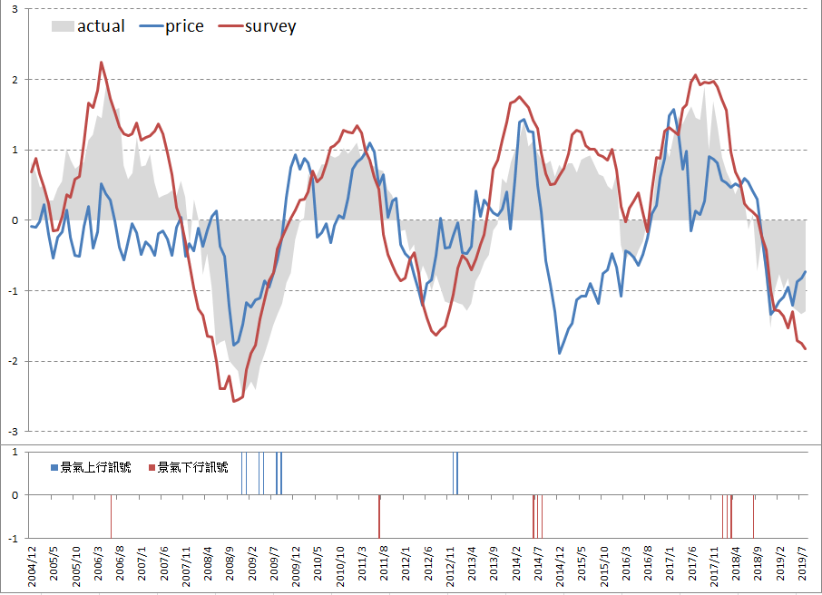
Dashboard EU

Slide 6
Dashboard EU
本月景氣狀況：
33
15
27
EA financial index | 1.60
道瓊歐洲STOXX600指數 | 0.14
歐元 | 0.01
Brent | -0.30
Commodities index | -0.38
Euro Generic Govt Bond 10 Year | -0.47
企業景氣指標 | 0.68
歐元區產業信心指標 | 0.50
歐元區經濟信心指標 | 0.25
歐洲經濟研究中心(ZEW)歐元區 | -0.09
Sentix投資者信心 | -0.36
歐元區消費者信心指數 | -0.38
歐元區服務業信心 | -0.41
歐洲經濟研究中心(ZEW)歐元區 | -0.80
歐元區就業率(年比) | 0.14
歐洲 OECD | 0.11
歐元區工業生產wda (年比) | 0.09
歐元區GDP 經季調 (年比) | 0.09
歐元區零售銷售(年比) | -0.01
歐元區 CPI預估 (年比) | -0.17

Slide 7
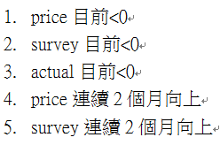
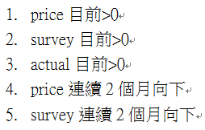
附錄 : 景氣上行&下行訊號邏輯
景氣上行訊號：
景氣下行訊號：
6

